Slide 1
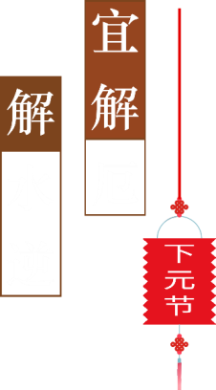

Slide 2
目录
CONTENT
节日由来
古籍记载
节日民俗
诗词鉴赏

Slide 3
壹
节日由来

Slide 4
下元节，为农历十月十五，亦称“下元日”、“下元”。是中国民间传统节日之一。
下元节是“水官大帝”禹的生日，相传当天禹会下凡人间为民解厄之日，这天人们会准备香烛祭品拜祀水官大帝，以求平安。因此又称“消灾日”、“下元水官节”。

Slide 5
上元节
中元节
下元节
正月十五
中国称上元佳节，乃庆元宵，古已有之；
七月十五
中国称中元节，祭祀先人；
十月十五
中国称下元节，祭祀祖先。

Slide 6
道教传说
下元节的来历与道教有关。道家有三官：天官、地官、水官，谓天官赐福，地官赦罪，水官解厄。三官的诞生日分别为农历的正月十五、七月十五、十月十五，这三天被称为“上元节”“中元节”“下元节”。下元节，就是水官解厄旸谷帝君解厄之辰，俗谓是日。

Slide 7
道教传说
农历十月十五，为中国民间传统节日，下元节，亦称“下元日”、“下元”。下元节的来历与道教有关。道家有三官，天官、地官、水官、谓天官赐福，地官赦罪，水官解厄。下元节，就是水官解厄旸谷帝君解厄之辰，俗谓是日，水官根据考察，录奏天廷，为人解厄。”这一天，道观做道场，民间则祭祀亡灵，并祈求下元水官排忧解难。古代又有朝廷是日禁屠及延缓死刑执行日期的规定。
此外，在民间，下元节这一日，还有民间工匠祭炉神的习俗，炉神就是太上老君，大概源于道教用炉炼丹！

Slide 8
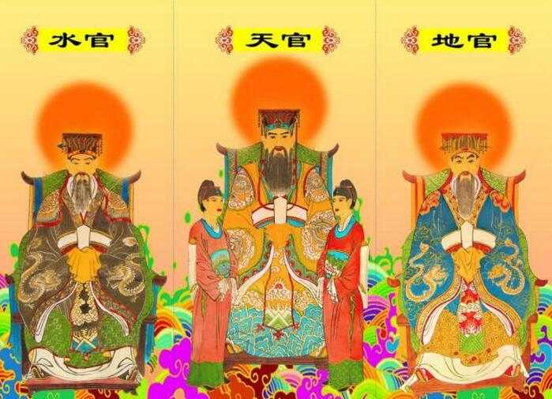
节日别称
根据中国的历法，农历在十月十五，也是一年中最后一个月亮节，在这个月圆的时候，人们要进行最重大的祭祖活动。
古老的“下元节”，亦称“下元日”、“下元”、“下元诞”、“下元水官节”

Slide 9
贰
古籍记载

Slide 10
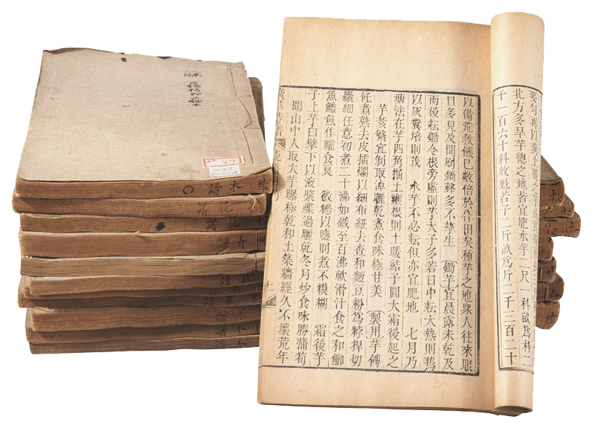
《中华风俗志》也有记载：“十月望为下元节，俗传水宫解厄之辰，亦有持斋诵经者。”这一天，道观做道场，民间则祭祀亡灵，并祈求下元水官排忧解难。古代又有朝廷是日禁屠及延缓死刑执行日期的规定。

Slide 11
宋吴自牧《梦粱录》
“（十月）十五日，水官解厄之日，宫观士庶，设斋建醮，或解厄，或荐亡。”
节日PPT模板 http:// www.PPT818.com/jieri/

Slide 12
河北《宣化县新志》
“俗传水官解厄之辰，人亦有持斋者。”
此外，在民间，下元节这一日，还有民间工匠祭炉神的习俗，炉神就是太上老君，大概源于道教用炉炼丹。

Slide 13
十月十五，下元五炁解厄水官生日，是日为有过失的人解除厄运。《三官宝号经》：“得道神仙，皆从三官保举；下方生人，但持三官宝号，能除厄难。”

Slide 14
叁
节日民俗

Slide 15
修斋设醮
下元日也是道教斋法中规定的修斋日期之一。道教认为凡是要仰仗神力的事，如祈福、禳灾、拔苦、谢罪、求仙、延寿、超度亡人等等，皆要修斋。修斋的方法大致分两类：一类略有三种，一设供斋，二节食斋，三心斋。

Slide 16
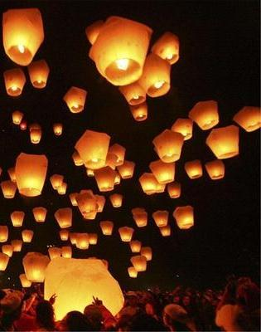
享祭祖先
随着日月的流逝，下元节在民间逐步演化为多备丰盛菜肴，享祭祖先亡灵，祈求福禄祯祥的传统祭祀节日。享祭祖先是对祖先信仰的反映，人类对祖先的信仰，是人类对自身的崇拜。信仰祖先、祭祀祖先，向祖先的灵魂表示虔敬，一目的是为了祈求祖先庇佑于后代。祖先崇拜的产生与古老的灵魂信仰观念有关。原始人认为万物均有灵魂，人的灵魂是独立于肉体的存在。由于人类在原始信仰中把自己看作双重构造，即肉体构造和灵魂构造，因此认为肉体可以死亡，灵魂永远活着，这就是“灵魂不死”的观念。

Slide 17
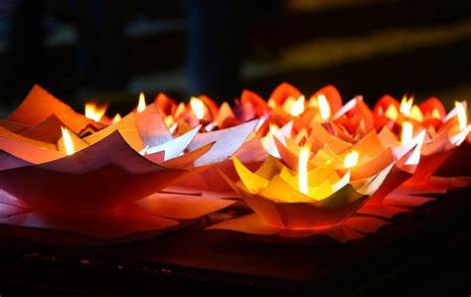
祈愿神灵
从祭祀内容与对象的演变来看，下元节又溶进了许多农业生产中的祭祀风俗，使其又成为一个祭祀神灵、祈禳灾邪、祈求丰收的农祀节日。福建省莆田一带，下元这天傍晚，各家各户都要在田头祭水神，祈求在干燥的冬季庄稼地滋润，农作物平安过冬。祭祀时，摆上斋品，将香一根根插在田埂上，以示虔诚。

Slide 18
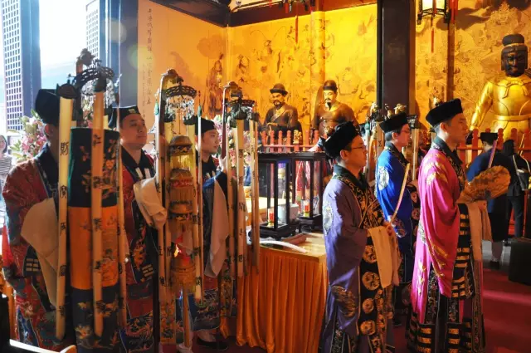
莆仙民间
每逢农历十月十五，莆仙民间许多人家会在房前空地上排案供食品，烧香贡银，并让小孩子用烧着的香枝均匀地插成一片小方块，叫“布田”。这种习俗据说是祭“亡灵”，俗称“普孤”，就是普渡孤魂。
“下元节”正值农村收获季节，莆仙民间一些人家做豆腐、再油炸，也用新谷磨糯米粉做薄饼，包素菜馅心，油炸成“影糕”、“葱饼”、或香润可口的油炸食品团子，然后当作供品在大门外“斋天”。同时又焚“金银包”等祭拜祖先亡灵等活动，就是折红绿纸为仙衣，折锡箔为银锭，装入白纸糊的袋中，叩拜后焚化。

Slide 19
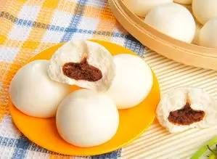
节令食品
下元节也有其独特的节令食品，以北京为例，过下元节时，家家户户都要做“豆泥骨朵”。“豆泥”就是红小豆做的“豆沙馅儿”。是北京小吃“豆沙包子”。这种一年四季都能吃到的“豆沙包子”，在几百年前的明代，早已是孟冬十月的节令食品了。

Slide 20
肆
诗词鉴赏

Slide 21
七绝·下元节
路人拂晓到郊南，行色匆匆祭下元。
送上纸衣能取暖，阴间先祖也知寒。

Slide 22
诗寄下元节
馅是秋风皮是诗，情濡香糯意犹痴。
杆头旗飐红尘梦，应是三官眷顾时。

Slide 23
下元日诣会庆节所道场，呈余处恭尚书
杨万里
琳宫朝谒早追趋，漏尽铜壶杀点初。
半缕碧云横界月，一规银镜裂成梳。
自拈沉水祈天寿，散作非烟满王虚。
已被新寒欺病骨，柳阴偏隔日光疏。

Slide 24
下元日五更诣天庆观宝林寺
陆游
朝罢琳宫谒宝坊，强扶衰疾具簪裳。
拥裘假寐篮舆稳，夹道吹烟桦炬香。
楼外晓星犹磊落，山头初日已苍凉。
鸣驺应有高人笑，五斗驱君早夜忙

